Slide 1
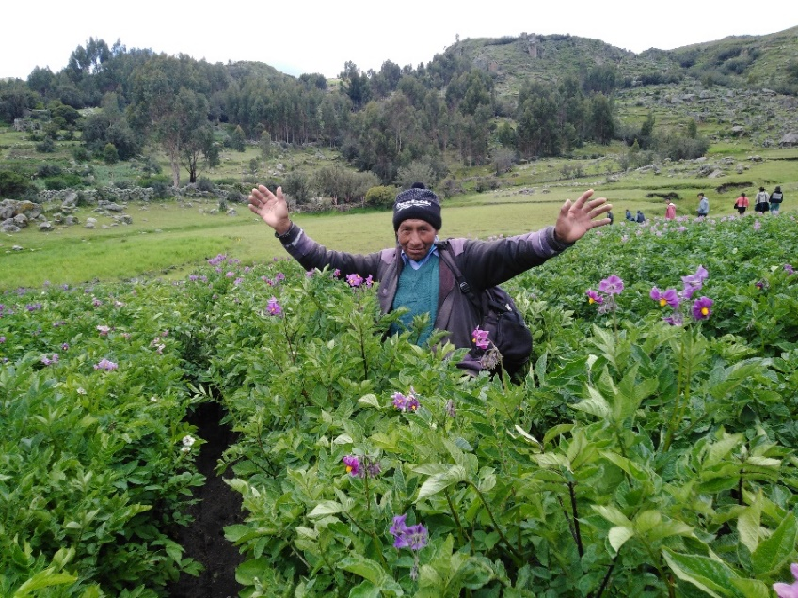
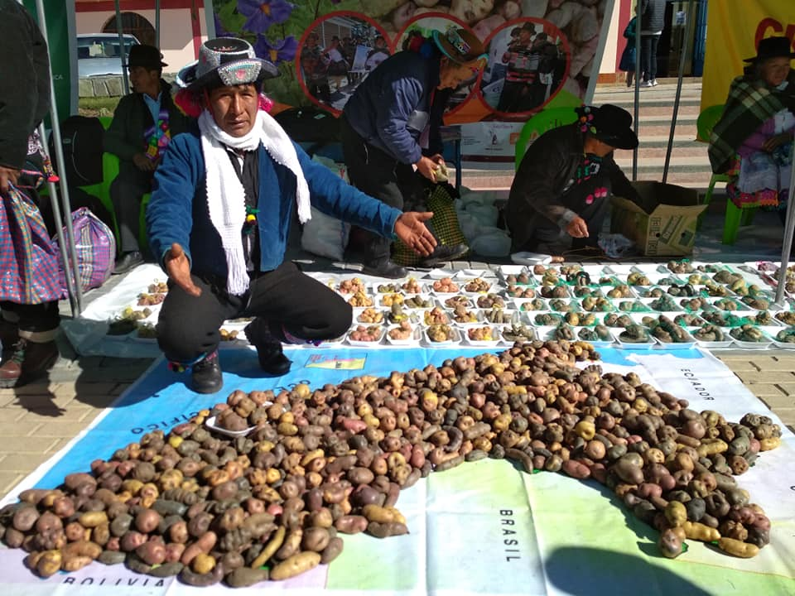




“CONSTRUYENDO MERCADOS DE CIRCUITO CORTO PARA LA CONSERVACION DE LA AGROBIODIVERSIDAD DE PAPA NATIVA EN LA SIERRA CENTRAL DEL PERU”
Autores: María Mayer de Scurrah, Raúl Ccanto, Stef de Haan, Sebastián Davis, Edgar Olivera.
8 de julio 2021

Slide 2
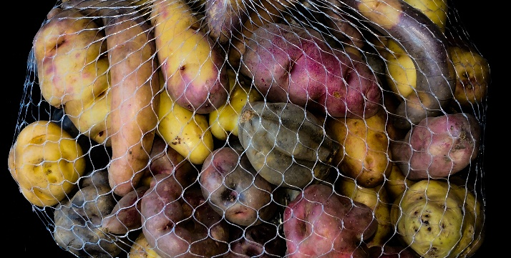
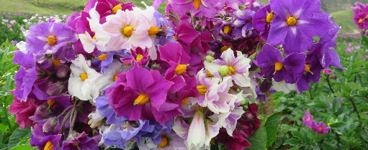

Esquema de Presentación
  Introducción
    AGUAPAN
    Características de AGUAPAN
    Problema de la diversidad de papa nativa
    Oportunidades y Desafíos
  Mercado de circuito corto
    Preguntas de Investigación
    Métodos
    La Oferta-demanda
    Resultados
    Aprendizajes

Slide 3
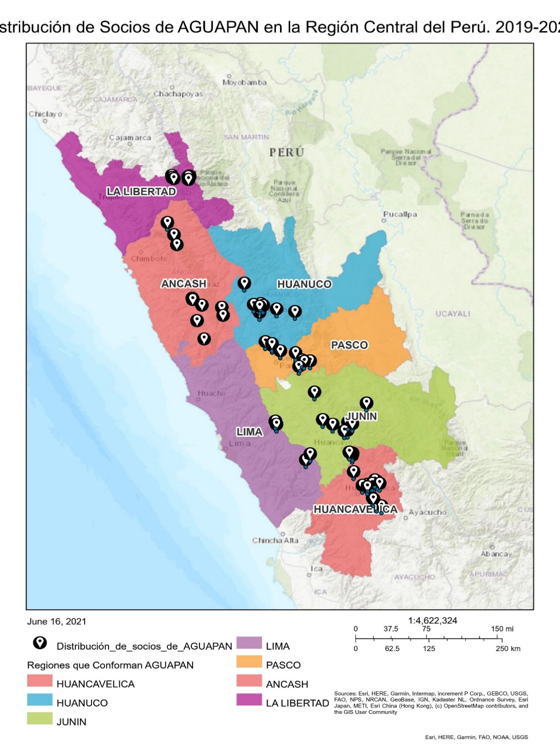
Asociación de Guardianes de Papa Nativa del Perú- AGUAPAN
Distribución geográfica de Socios de AGUAPAN
Introducción
Asociación de pequeños agricultores, que cultivan y conservan + 50 variedades
Representan y defienden sus intereses como guardianes de papa nativa y tubérculos originarios del Perú.
Pertenecen a 76 comunidades de las regiones: Junín, Huancavelica, Huánuco, Lima, Pasco, Ancash y La Libertad.
Buscar innovaciones para lograr el bienestar de sus socios

Slide 4
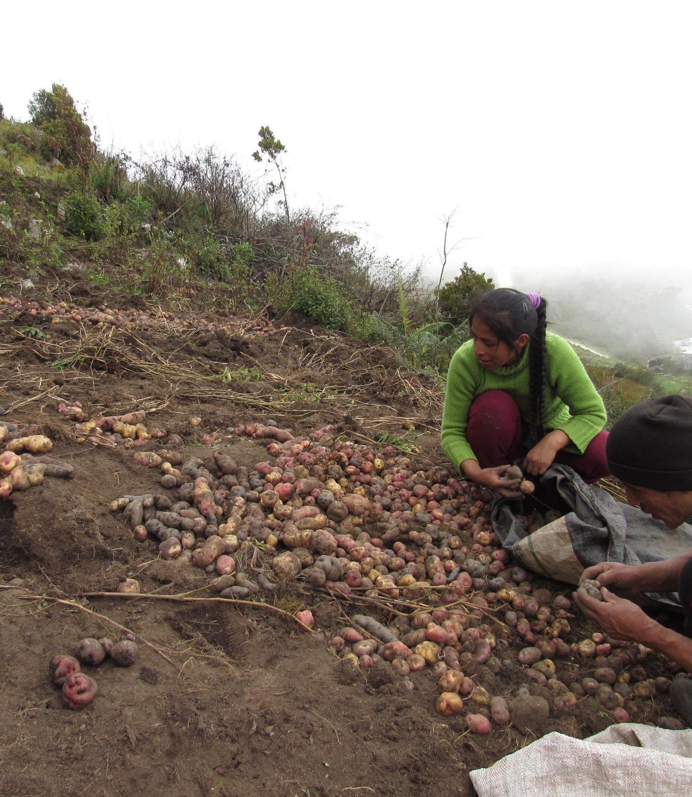
Características de los asociados - AGUAPAN
Alta diversidad de papa nativa (50-300)
Producción a pequeña escala con niveles bajos de producción.
Areas marginales y frágiles
Uso de prácticas agroecológicas locales
Producción principalmente de autoconsumo
Venta local de excedentes
Oferta estacional

Slide 5
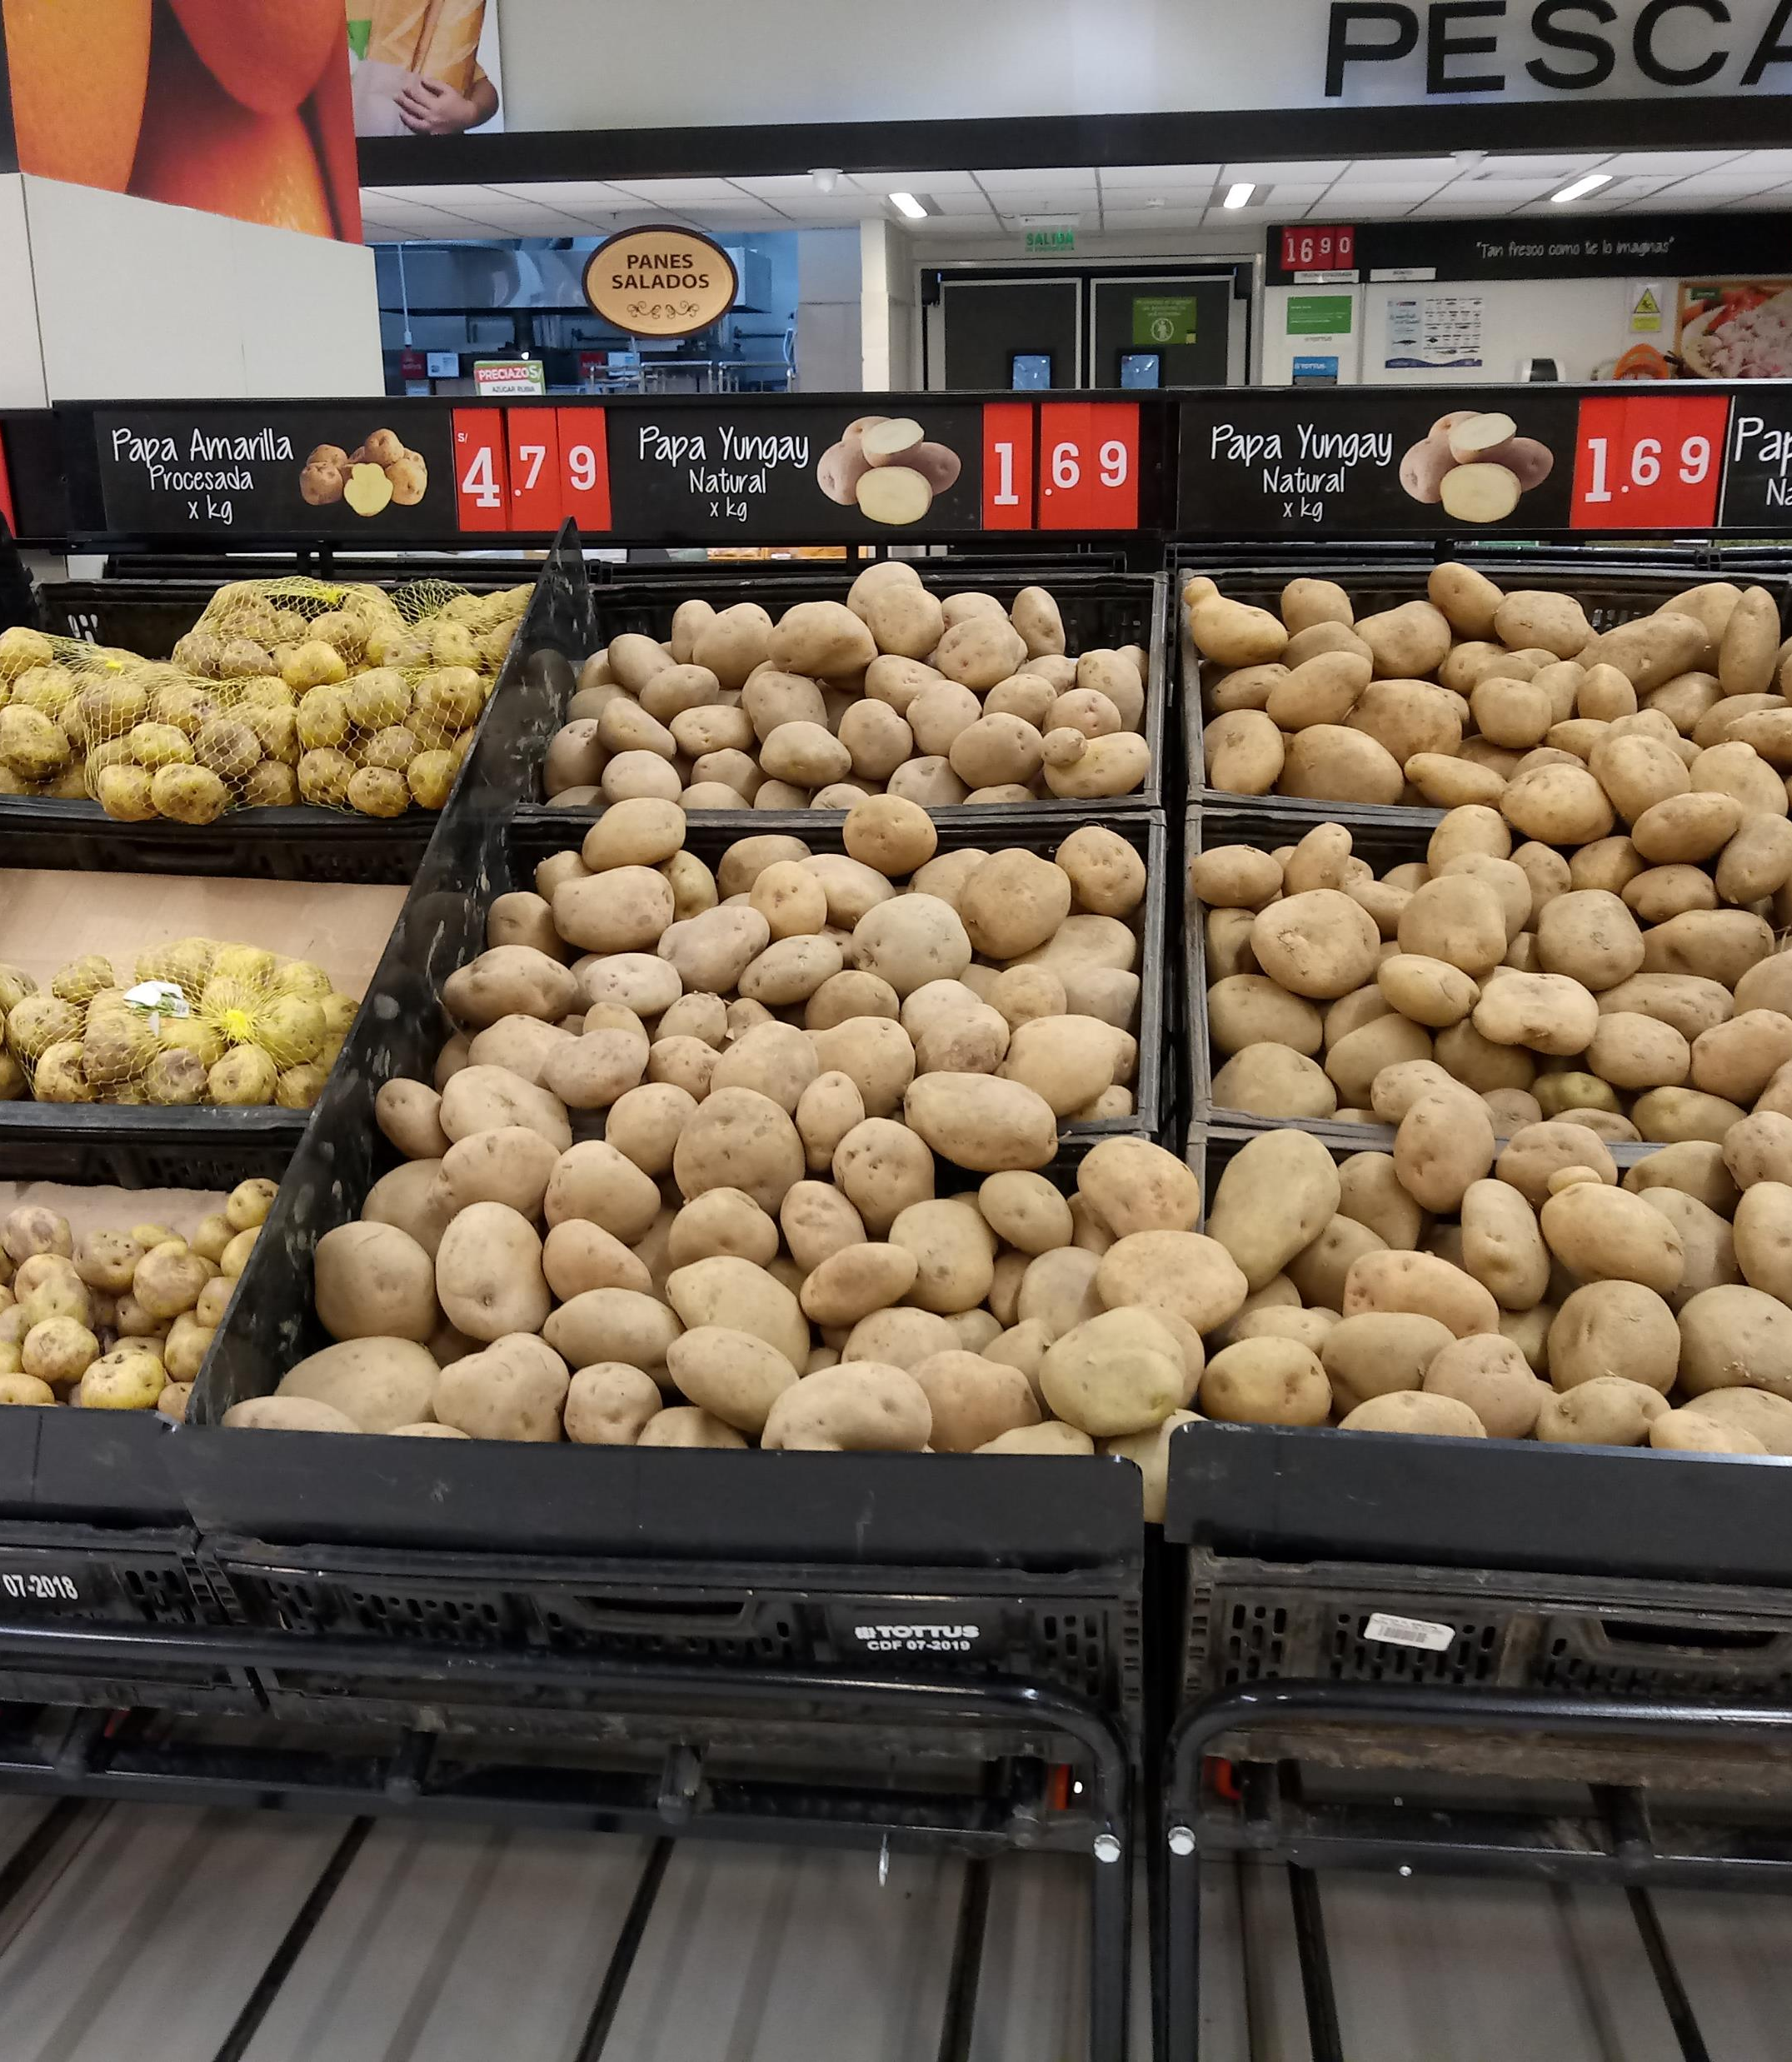
Problemas de la diversidad papa nativa
Escasez de mano de obra en las comunidades (migración- juventud)
Eventos climáticos extremos, más frecuentes e intensos (sequia, heladas)
Mercado homogeneizador
Altos costos de transporte por la aislada y dispersa ubicación de la producción
Precios extremadamente bajos
Mercado no promueve la venta en mezcla: “chaqru”, “wachuy”, “chalo”
Débil organización de los agricultores para la comercialización
El covid - 19

Slide 6
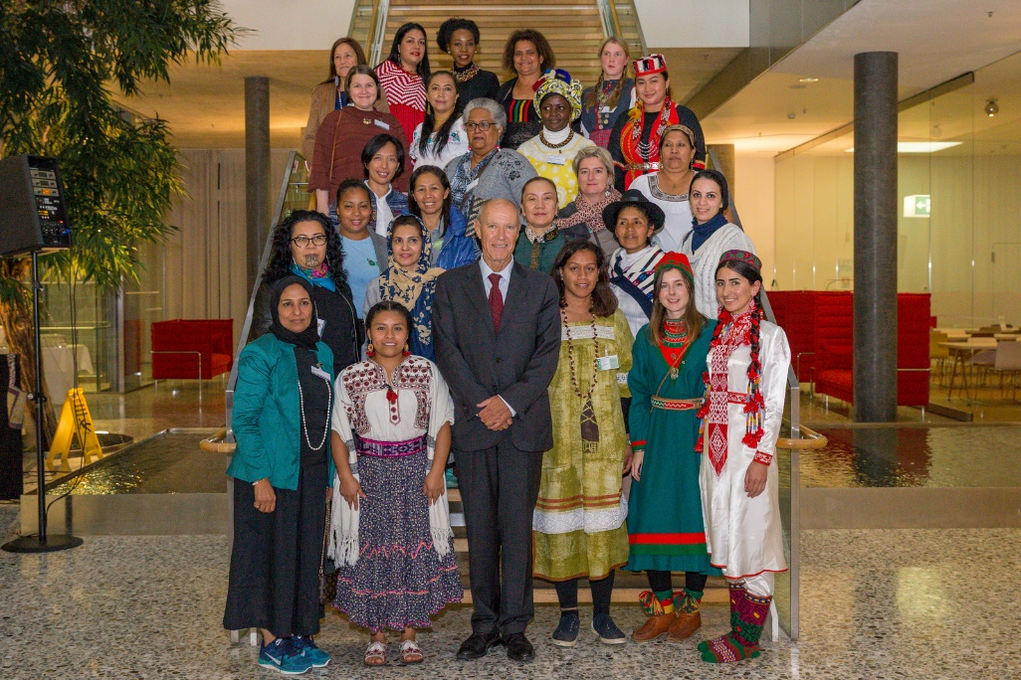
Oportunidades y desafíos
Demanda de productos ecológicos y saludables
Consumidores con conciencia por la conservación de la biodiversidad
Capacitación de Socios: Propiedad Intelectual, Conocimiento Campesino y Marca Colectiva – OMPI (Organización Mundial de Propiedad Intelectual) Ginebra – Suiza.
Beca: Aurea Mendoza- Comunidad La Quinua, Pasco (dic, 2019)
AGUAPAN –Comercialización -Mercados de circuito corto

Slide 7
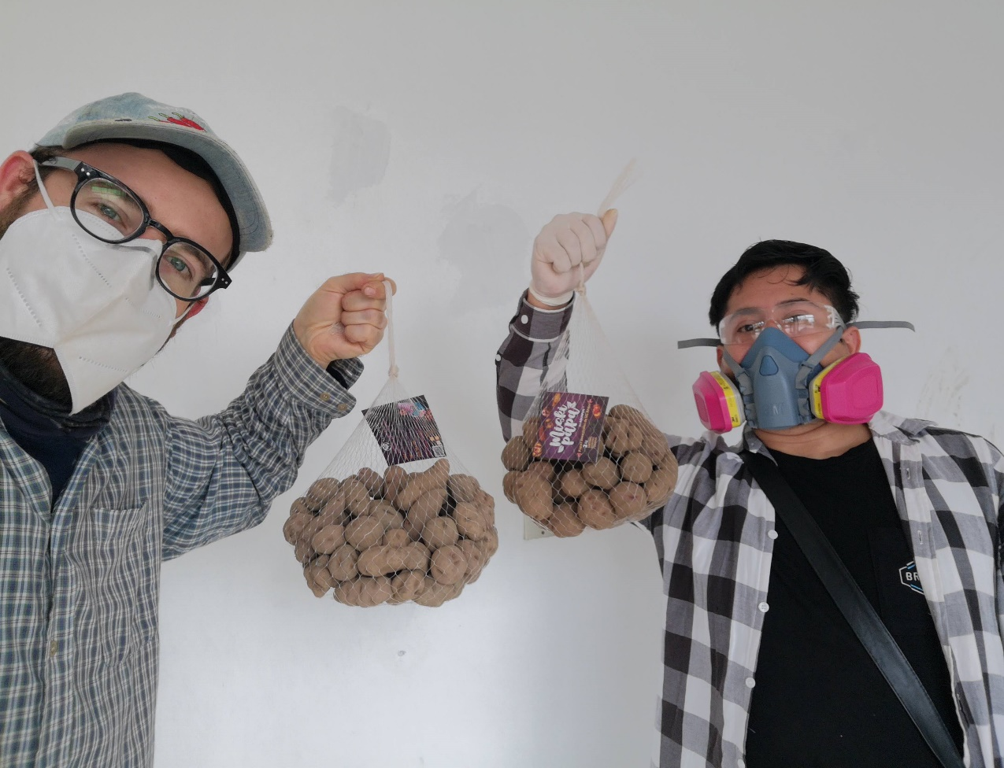
Piloto: Mercado de circuito corto para venta de papa nativa en mezcla “chaqru”
Son formas de comercio basada en la venta directa al consumidor de productos frescos
¿ Qué ventajas tienen?
Una proporción mas equitativa de los ingresos regresa al campo.
  Mayor precio por su producto
  Pago directo al agricultor
  Propicia la participación de jóvenes
Incentiva la conservación “in-situ” de los recursos genéticos
Valor cultural/fortalece la identidad de los agricultores
El productor oferta lo que siembra
El consumidor participa en la mejora de la oferta y promociona las formas de preparación.
Notes:
Va del productor al consumidor sin intermdiarios pero pago a Sebastian y Victor & trasporte y reparto cuesta pero ganancia.. (sueldo para 1 joven) 60 c Kg. Es decir el intermediaro somo nosotros,

Slide 8
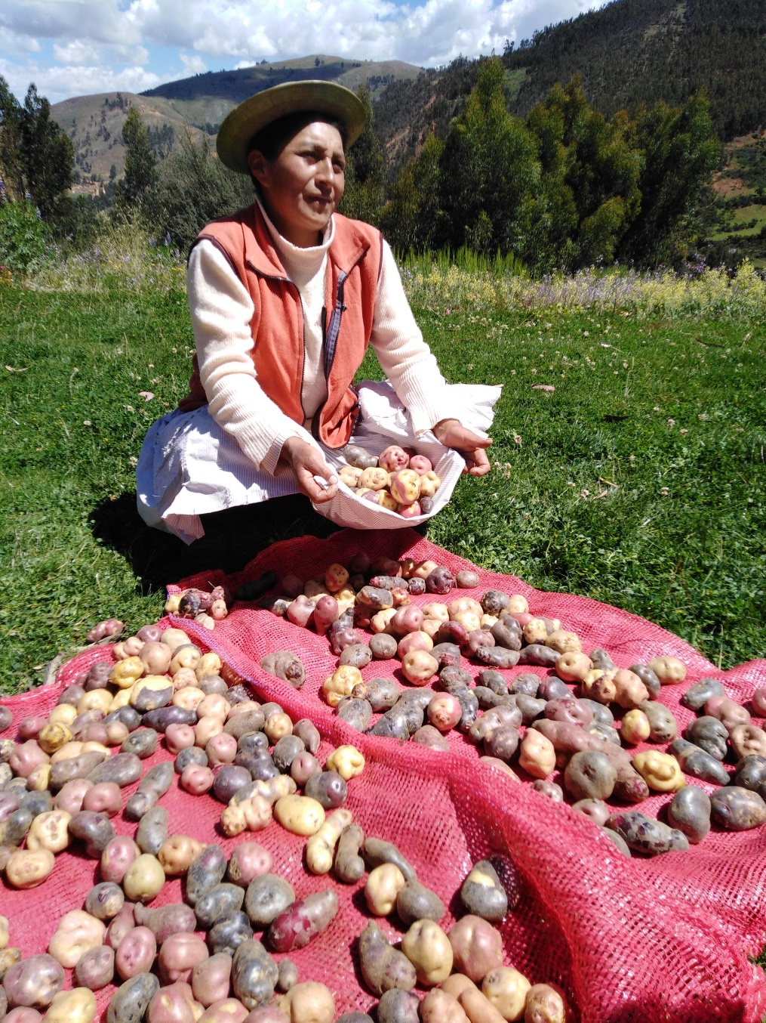
Preguntas de Investigación
¿La venta de papa en mezcla es viable?
¿Cuál es el perfil de los consumidores de papa nativa en mezcla?
¿Cuales son los puntos de distribución de papa en mezcla favorables para los consumidores?
¿Cuáles son los costos y beneficios del piloto de mercado de circuito corto de papa nativa en mezcla?

Slide 9
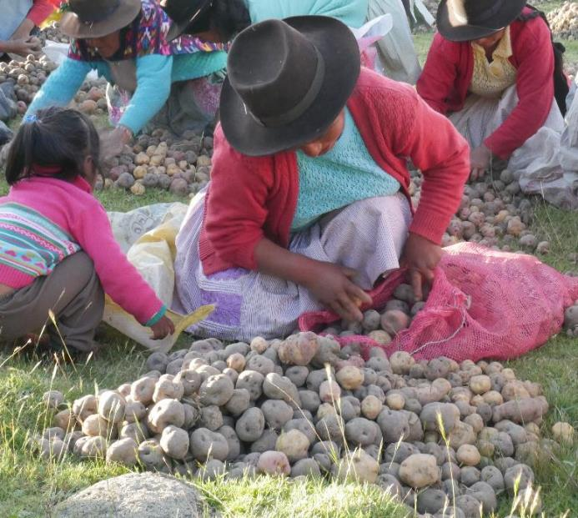

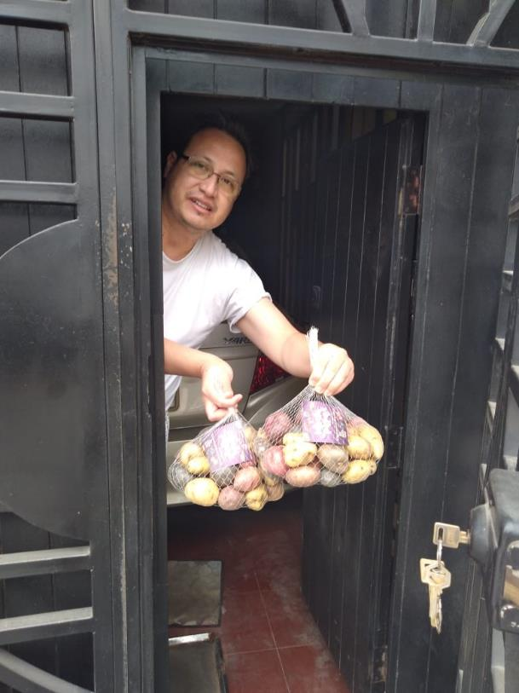
Método

Slide 10
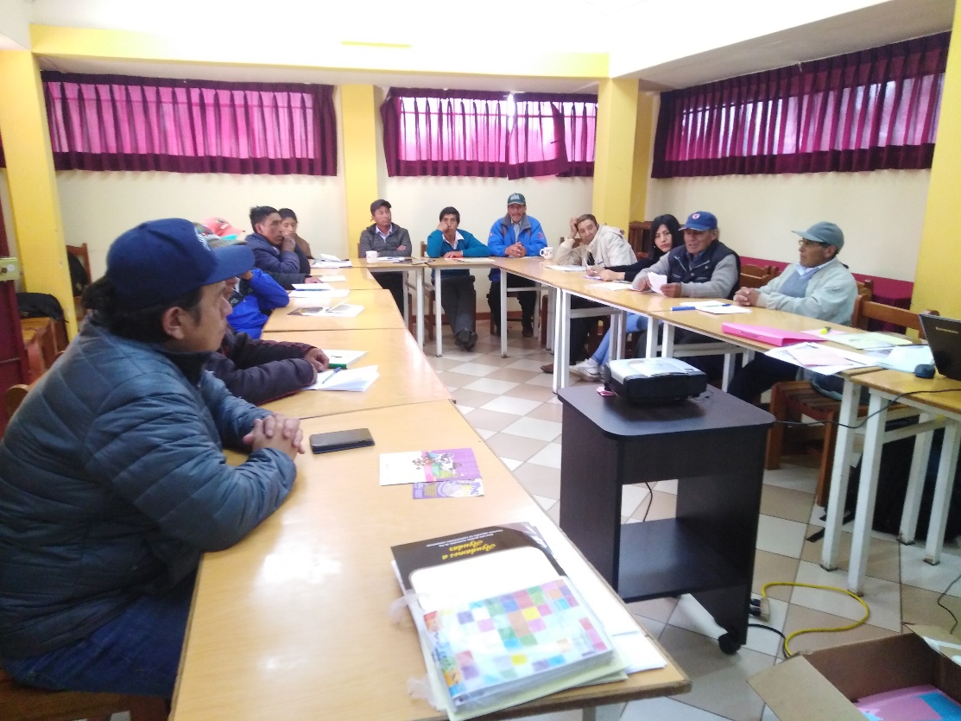
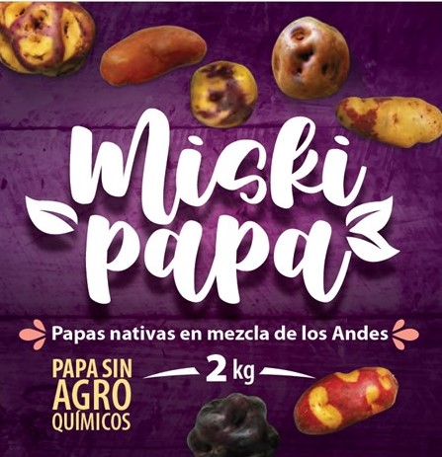
Construcción de Marca colectiva
Taller de marca colectiva:
  Elaboración del reglamento de uso
  Elección de la marca colectiva
  “Miski Papa de AGUAPAN”
Taller Marca Colectiva: Consejo directivo y socios- AGUAPAN, Yanapai, Indecopi, Claudia Loarte(facilitación)
Notes:
Los epseiciliastas en mercados empujan mucho el concepto de Marca colectiv. a

Slide 11
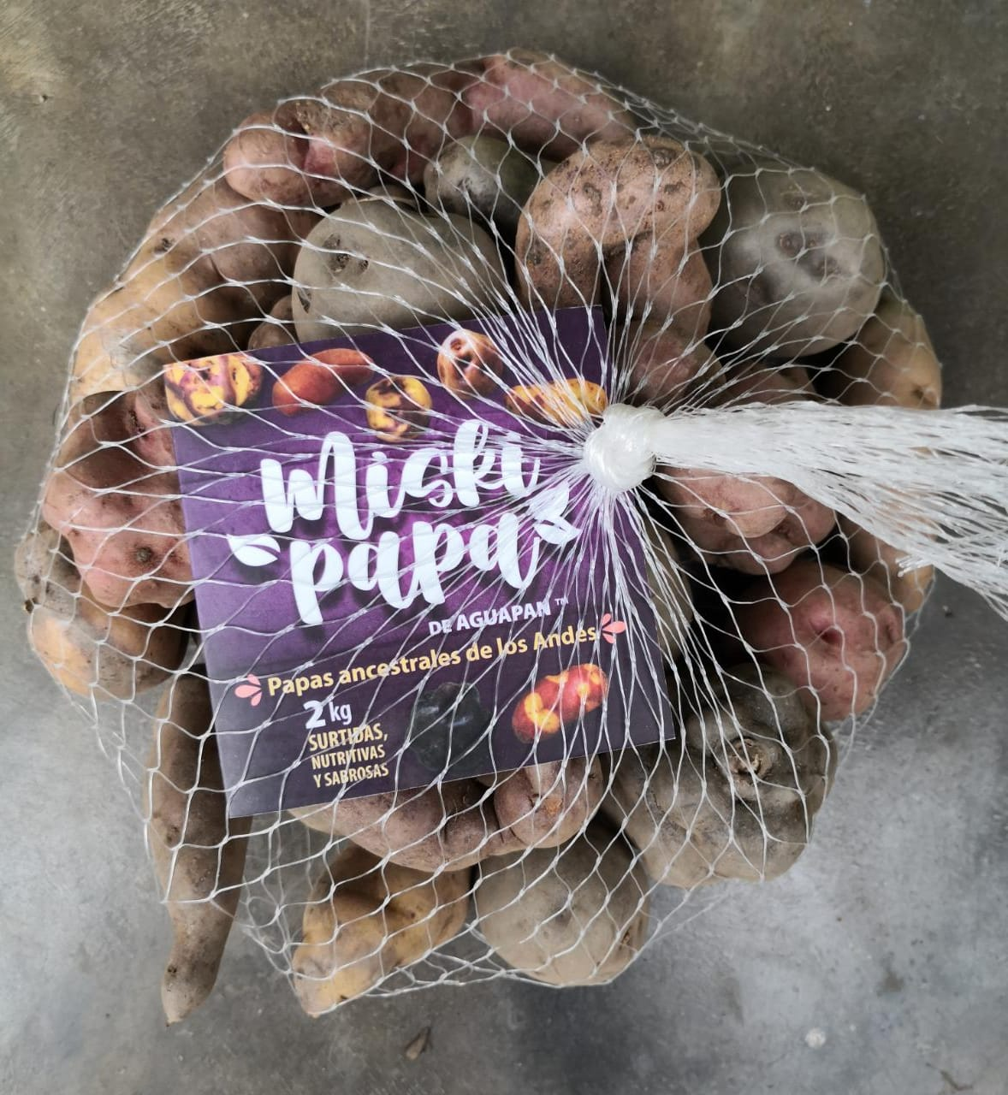
Característica de la marca colectiva “Miski papa de AGUAPAN”
Papas nativas en mezcla
En mallas de 2 kg
Tamaño de tubérculo: mediano(60gr), coctel (40gr)
Sin daño mecánico / plagas
Etiqueta con cualidades del producto
Cada semana se ofrece un lote distinto: agricultor y comunidad
“Fortalece la cultura e identidad de los agricultores”.
Notes:
Porque no poner la foto d emalla de 2 kg con etiqueta aquí?

Slide 12
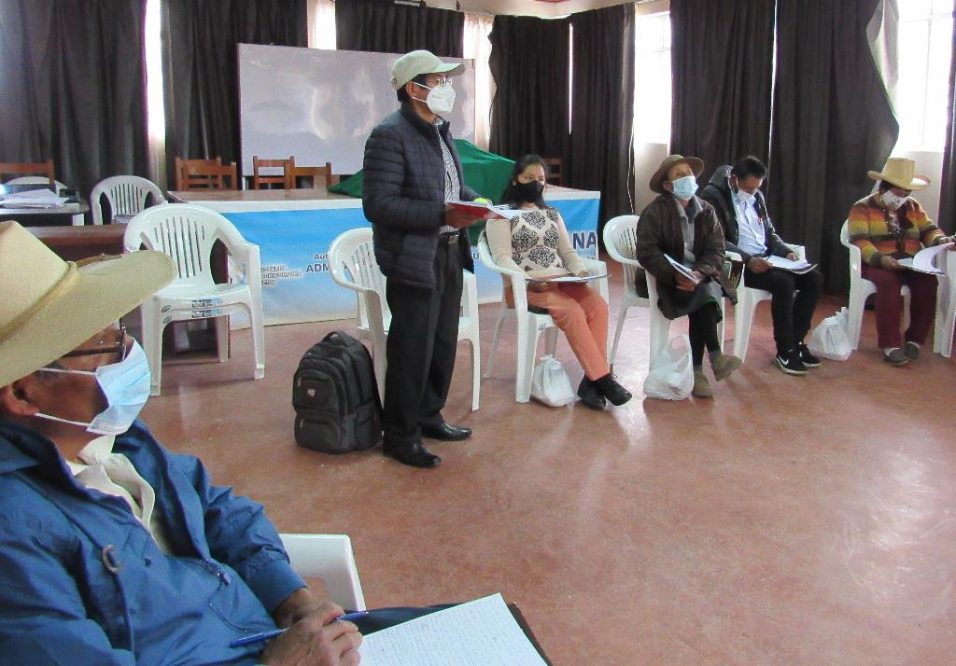
Oferta - demanda
Organización para envío del Producto
Consulta a cada socio disponibilidad producto(marzo-abril)
Acuerdo de precio de venta
Consulta de fecha de cosecha
Elaboración de cronograma de envío de producto
Acuerdo de pago
Acuerdo de cumplimiento de calidad de producto: descuento de mermas (tub. dañados o enfermos)

Slide 13
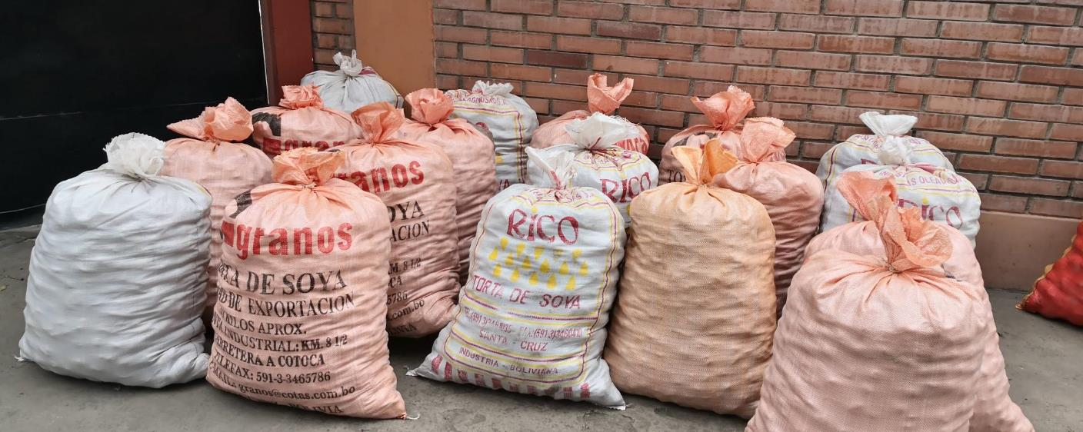
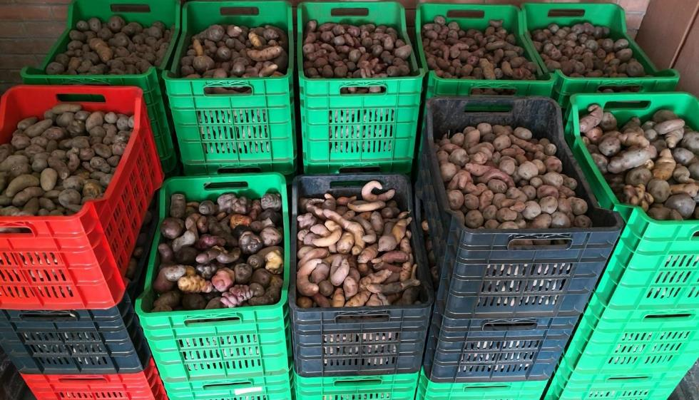

Oferta - demanda
Maquilado del producto
Recojo del producto- empresas de transporte
Control de calidad: separación de tubérculos dañados
Empaque de producto (2kg)
Distribución de pedidos

Slide 14


Publicidad del producto
Redes sociales:
  Facebook
  WhatsApp
  Internet
  Instagram
  Marketing de boca - boca
Mensajes…

Slide 15

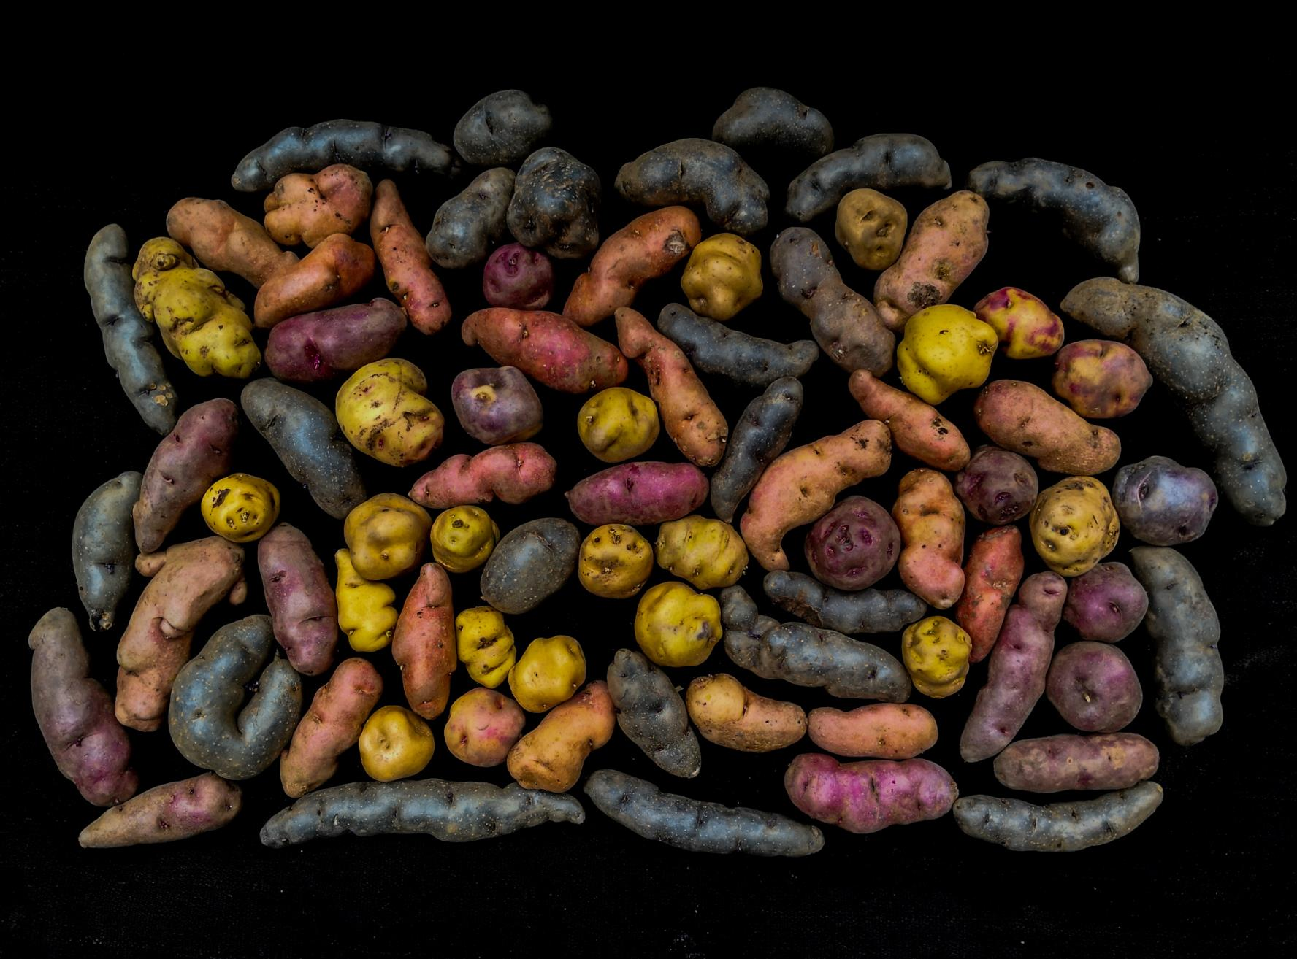
Es una practica de conservación “in-situ”
Es una mezcla de colores, formas y sabores

Slide 16
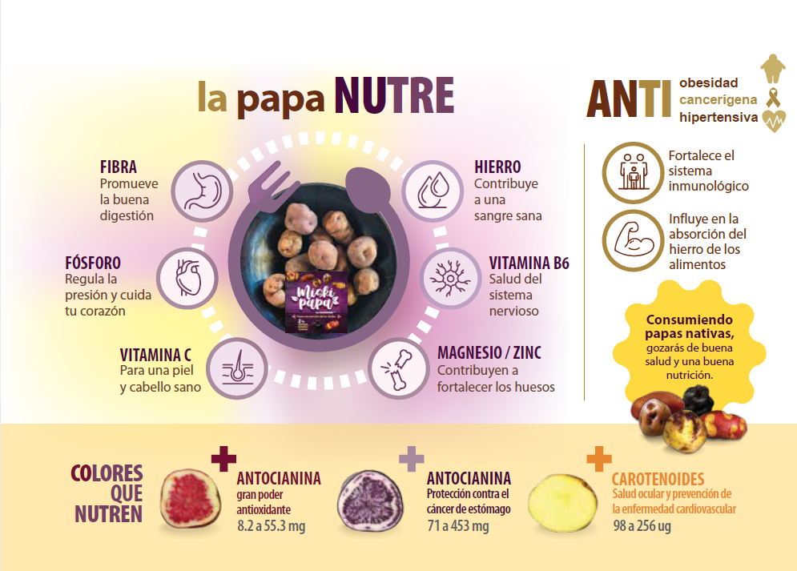
Cualidades de la papa

Slide 17
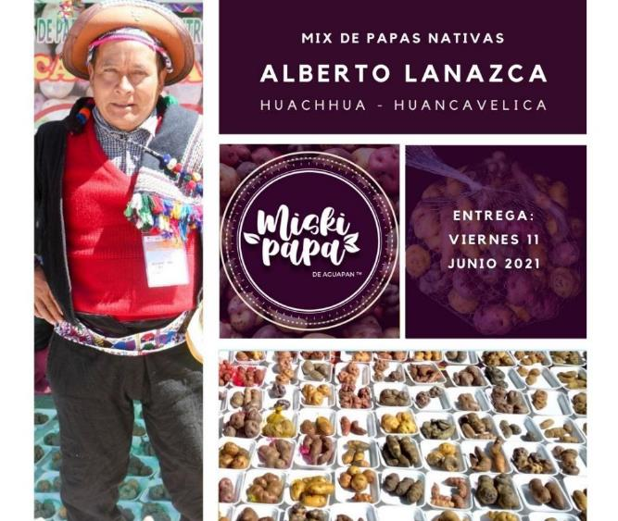
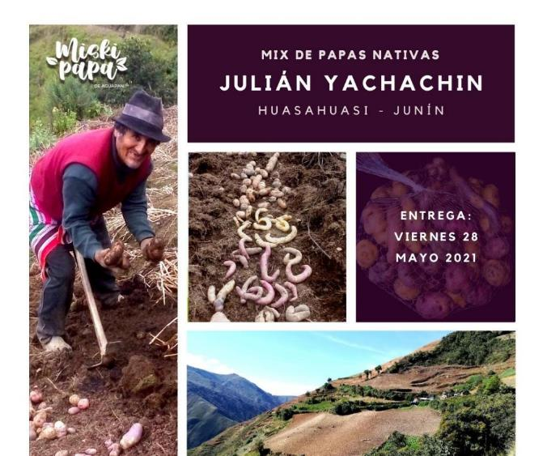
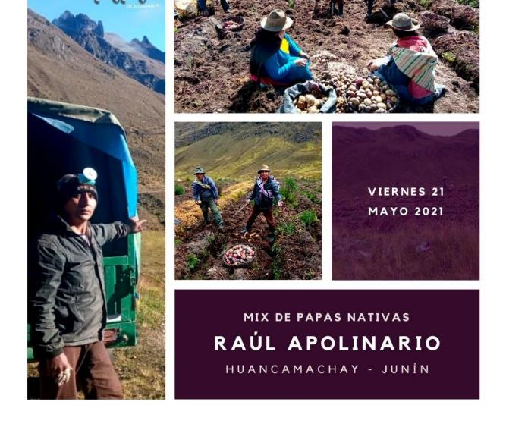
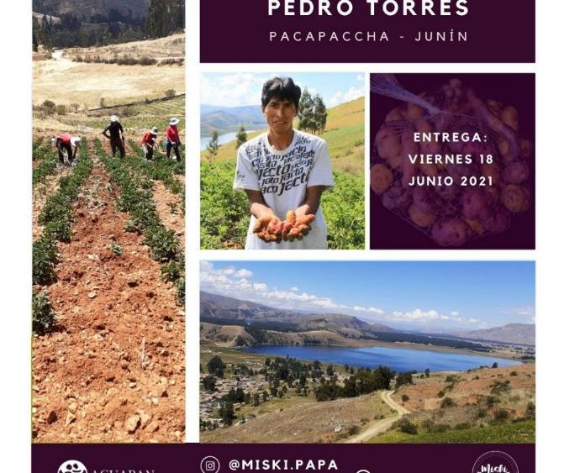
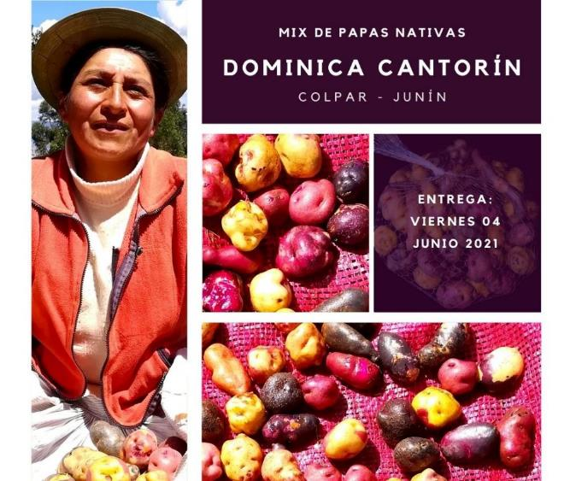
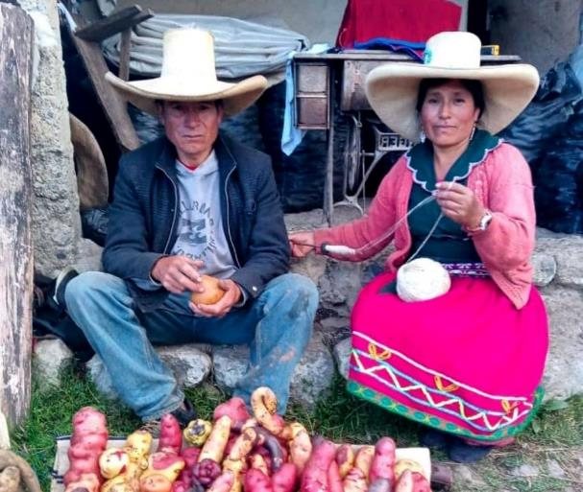

Slide 18
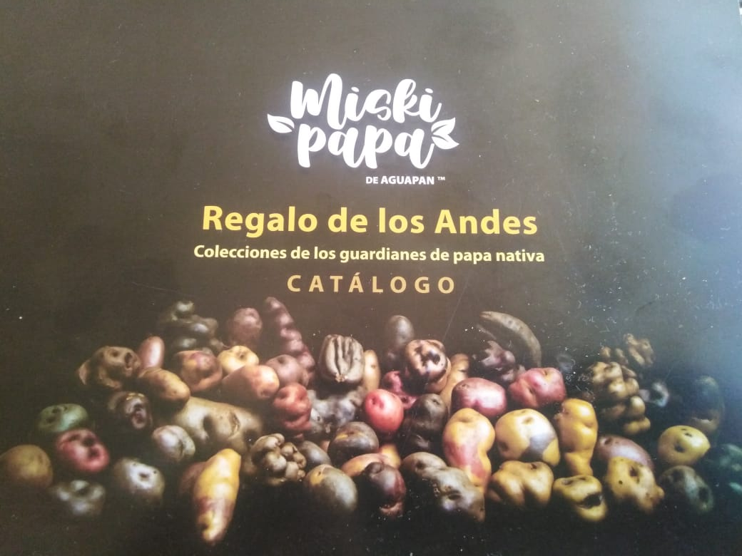
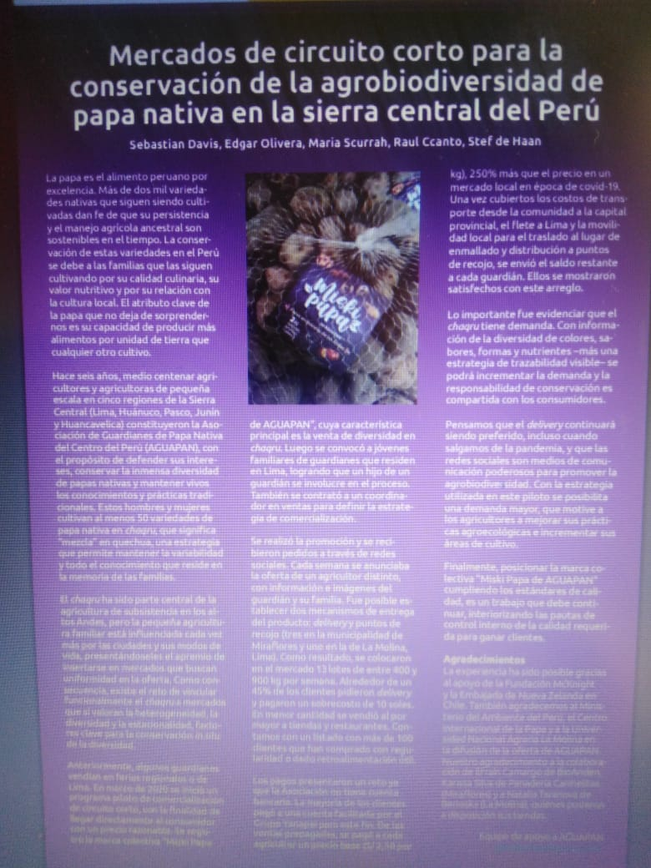
Difusión
https://leisa-al.org/web/index.php/volumen-36-numero-3/4299-mercados-de-circuito-corto-para-la-conservacion-de-la-agrobiodiversidad-de-papa-nativa-en-la-sierra-central-del-peru
https://sommelier.com.pe/conoce-a-los-guardianes-de-nuestra-papa/
Notes:
poner links para qu e los intersado pueden leer

Slide 19
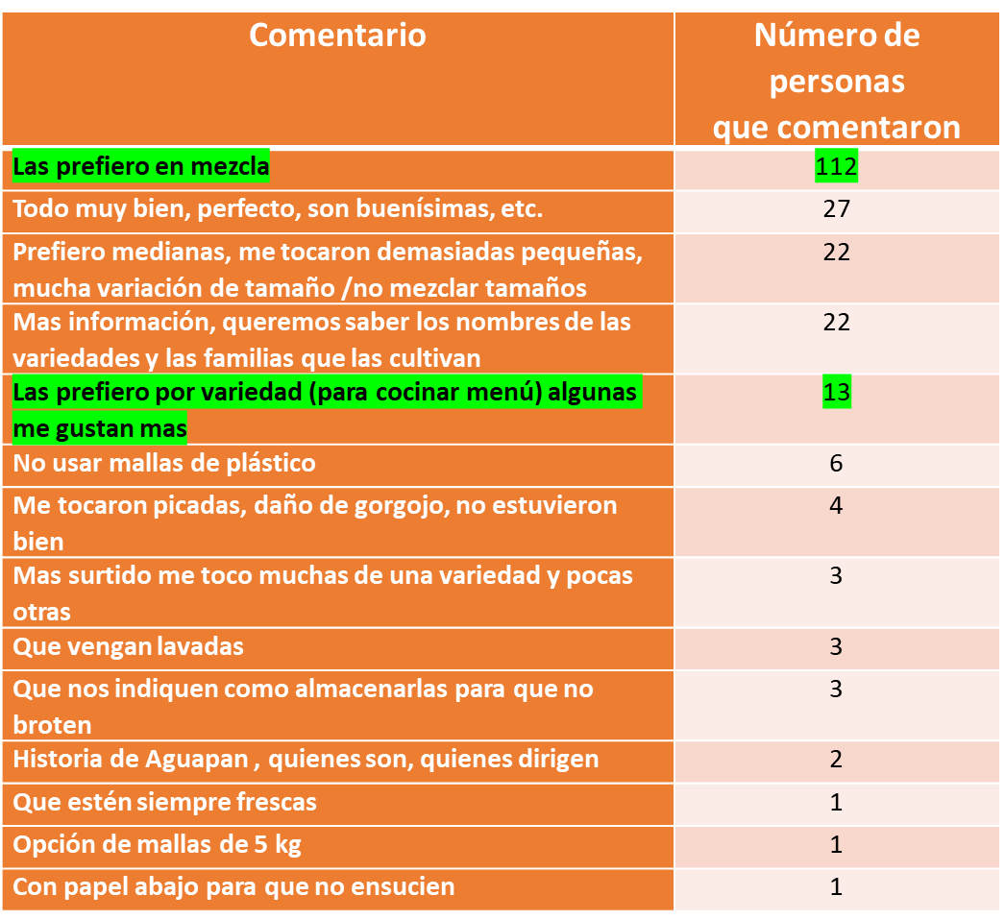
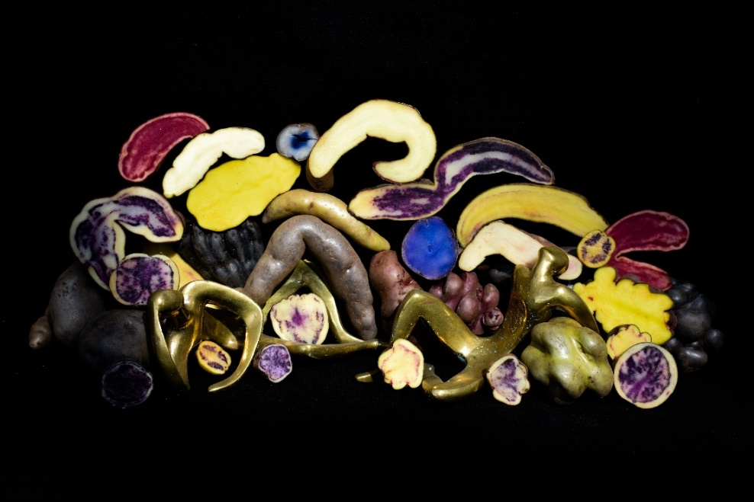
Resultados
¿La venta de papa en mezcla es viable?

Slide 20
¿Cuál es el perfil de los consumidores de papa nativa en mezcla?

Slide 21
Lugar de nacimiento de los consumidores
Gráfico N° 3: Porcentaje de consumidores por lugar nacimiento- Lima, 2020
Gráfico N° 4: Ocupación de los consumidores de papa nativa en mezcla- Lima, 2020

Slide 22
¿Cuales son los puntos de distribución de papa en mezcla favorables para los consumidores?
Consumidor (cliente)
Gráfico N° 5: Distribución de los consumidores por distrito- Lima, 2020
La mayoría vive en barrios de clase alta y media
La mayoría son mujeres profesionales
Consientes de apoyo a la pequeña agricultura y su conservación
Es un producto saludable y atractivo de fácil cocción.
Notes:
Solo el 13% de las mujeres ponen Ama de casa. La mayoría son mujeres profesionales , los barrios de Clase media son aquellos donde se encuentran la mayoría de ocnsumidroes

Slide 23
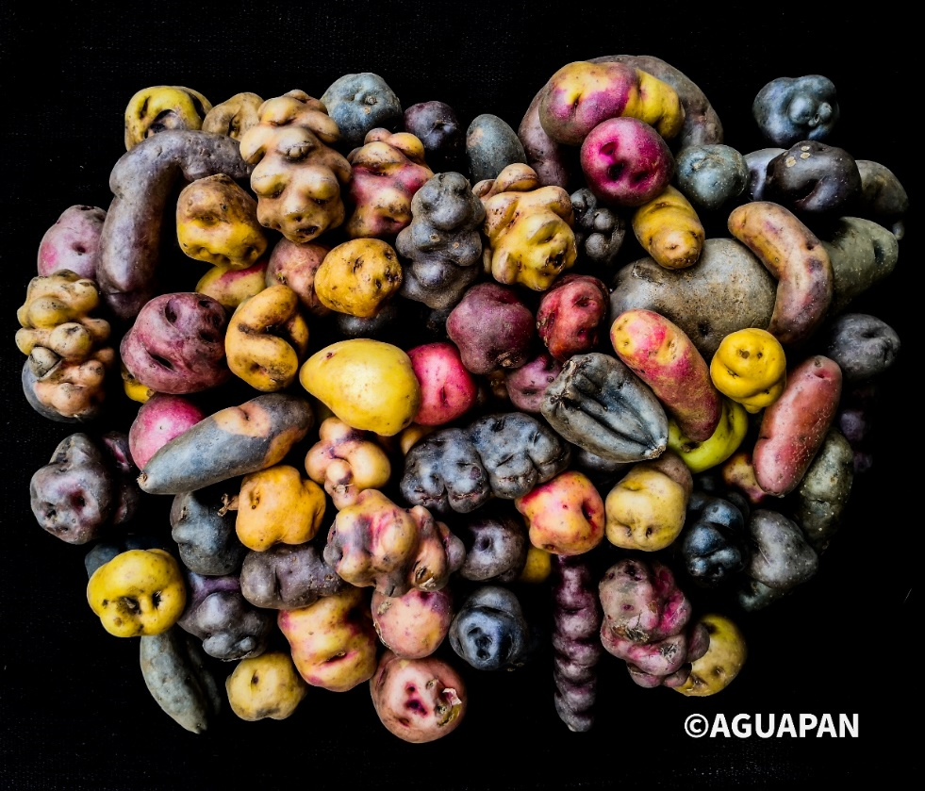
Modalidad de entrega de papa nativa en mezcla, 2020
Grafico N° 6: Modalidad de entrega de venta de papa en mezcla- Lima, 2020

Slide 24
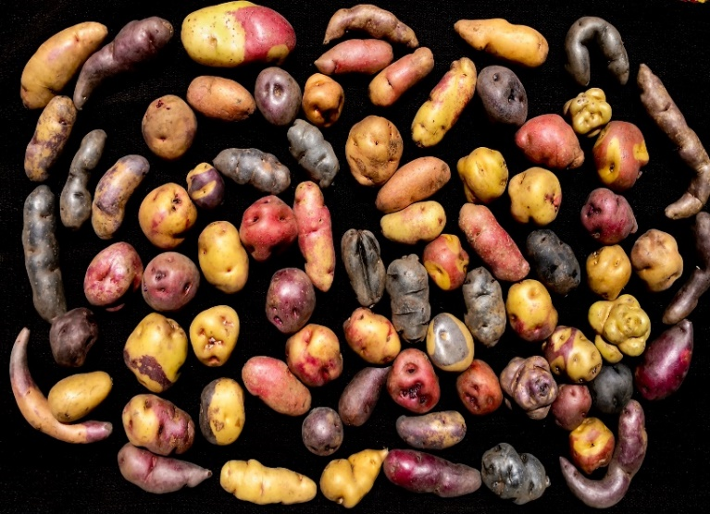
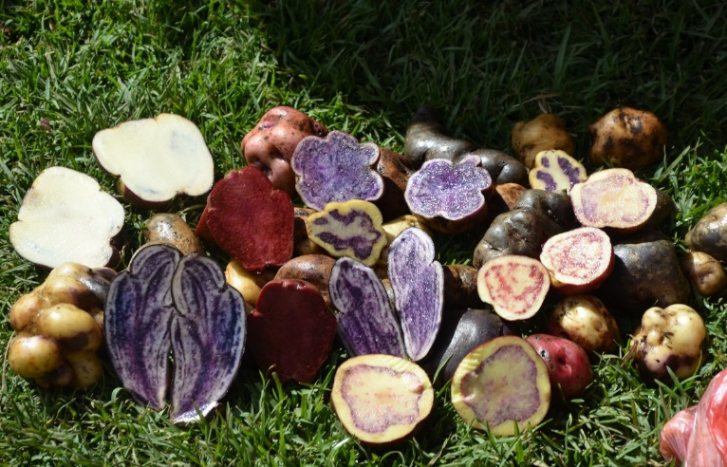
Cantidad de producto ofertado procedencia del producto
Tabla N° 2: Cantidad y procedencia de la papa nativa en mezcla para su venta en Lima, 2021
Semana | Agricultor | Comunidad | Provincia | Región | Envío (Kg)
1 | Elmer Chávez | Vista Alegre | Tayacaja | Huancavelica | 604
2 | Rómulo Torres* | Masma Chicche | Jauja | Junín | 500
3 | Víctor Anco | Caruya | Huarochiri | Lima | 975
4 | Elberto Montes | Pumaranra | Acobamba | Huancavelica | 424
5 | F. Salvatierra | Tacsana | Huancavelica | Huancavelica | 455
6 | M. Tiza y F. Berrospi | Quilcas | Huancayo | Junín | 420
7 | Elmer Chávez | Vista Alegre | Tayacaja | Huancavelica | 420
8 | R. Gaspar y A. Cuba | Tiso - Saños | Huancayo | Junín | 403
9 | Francisco Salvatierra | Tacsana | Huancavelica | Huancavelica | 469
10 | Confesor Marquina | La Soledad | Sanchez Carrión | La Libertad | 500
11 | Marcelo Tiza | Quilcas | Huancayo | Junín | 478
12 | Elmer Chávez | Vista Alegre | Huancavelica | Junín | 360
13 | Agapito Cuba | Tiso, Saños | Huancayo | Junín | 425
 |  |  | Total producto- enviado (Kg) |  | 6433
 |  |  | Total producto - merma(Kg) |  | 616
 |  |  | Total producto - vendido(Kg) |  | 5817
Notes:
Eliminar esta tabla ver abajo sugerencia

Slide 25
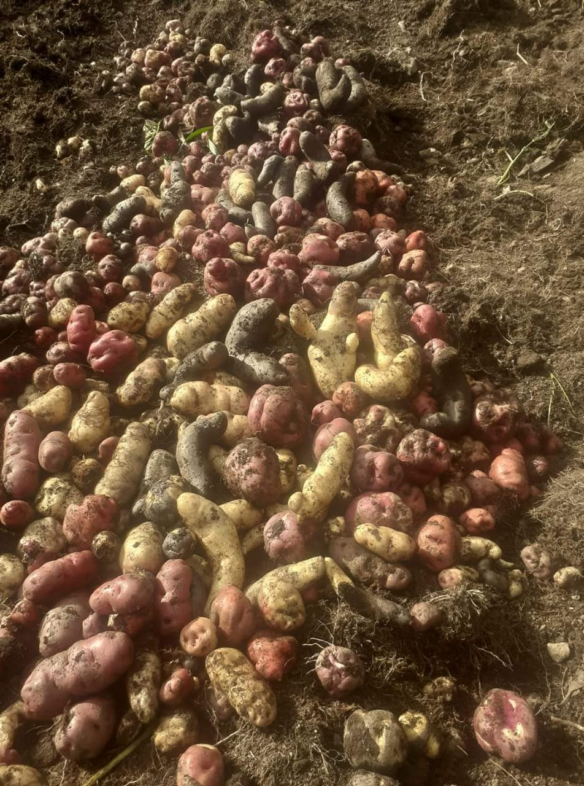
Costos y beneficios del piloto de mercado de circuito corto para AGUAPAN
Tabla N° 3: Costo y beneficio de la venta de papa en mezcla. Lima, 2020
INGRESOS | TOTAL (s/.)
Mallas x 2kg | 22485
Producto - granel | 3960
Mallas x 1kg | 406
TOT INGRESOS (S/.) | 26851
Gastos de comercialización | 2751
INGRESO NETO (S/.) | 24100
GASTOS
Transporte comunidad- Almacén (Lima) | 4403.4
Maquila | 907.3
Alquiler- local maquila | 2400
Pago agricultor (S/. 2.50/kg) | 14542.5
TOTAL GASTOS (S/.) | 22253.2
MARGEN BRUTO (S/.) | 1846.8

Slide 26
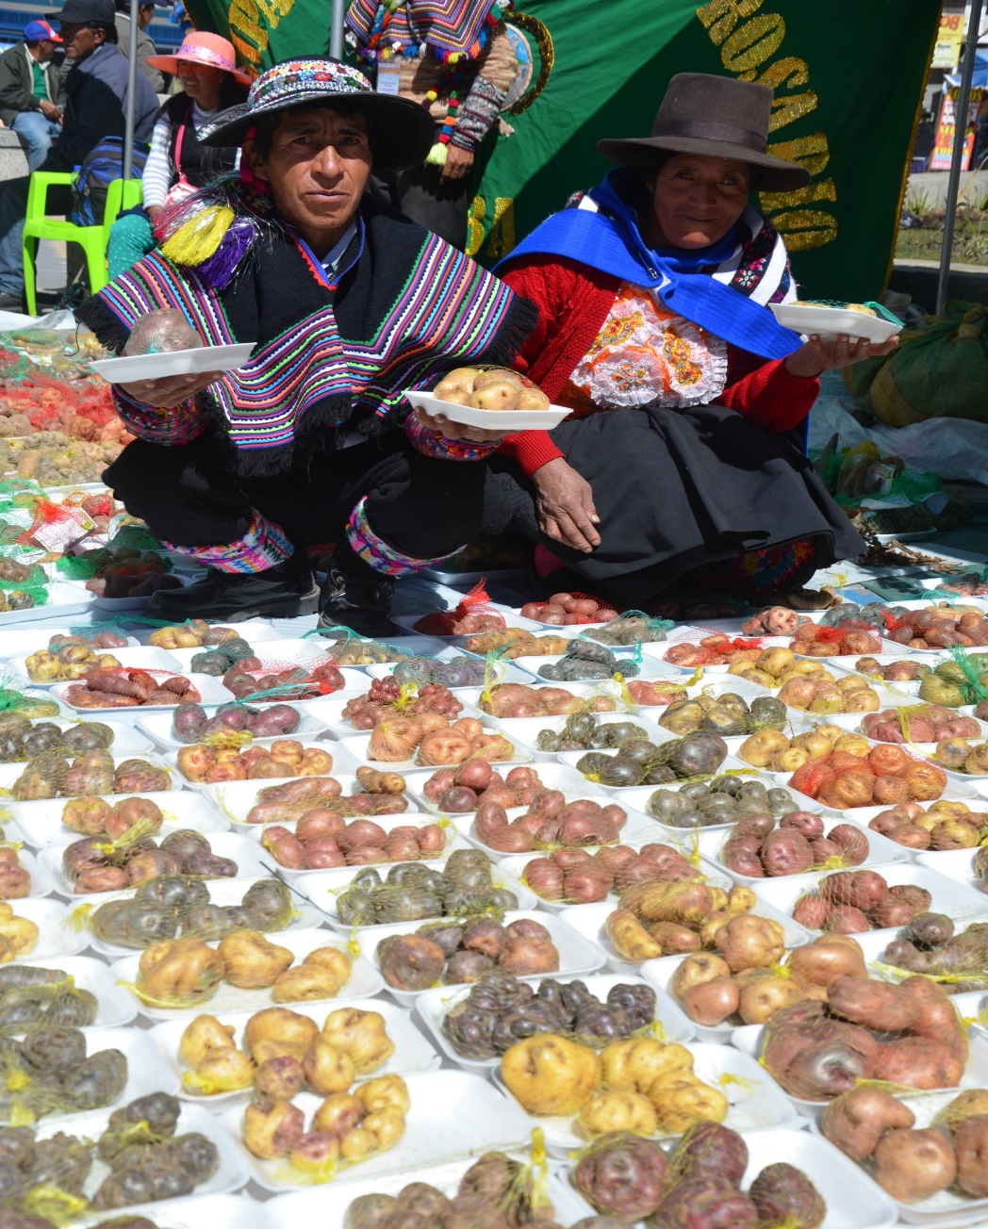
Beneficio para el agricultor
Tabla N° 4: Beneficio para el agricultor de la venta de papa en mezcla- Lima, 2020
Venta de papa nativa | Precio (Kg) | %
Feria local - comunidad | 0.8
Mercado provincial | 1 | 25
Venta Marca colectiva - Lima | 2.5 | 313
En el 2020 solo un 20 % tenían suficiente para venta por lo que algunos enviaron papas hasta 3 veces y varios 2 veces.
No hubo equidad en la frecuencia de envió por el tema de dificultad en el transporte; corregido en el 2021
No participaron mujeres, corregido en el 2021

Slide 27
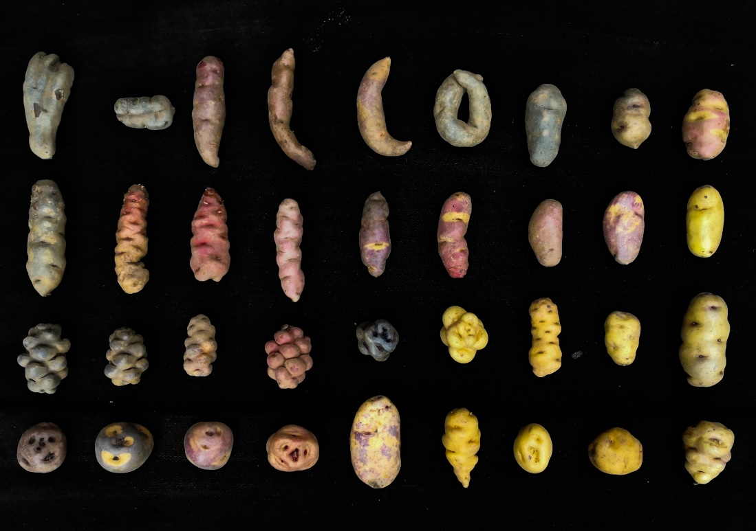
Razones para la compra de papa nativa en mezcla (cualitativo), 2020
Gráfico N° 7: Motivos por el cual los consumidores compran papa nativa en mezcla- Lima, 2020

Slide 28
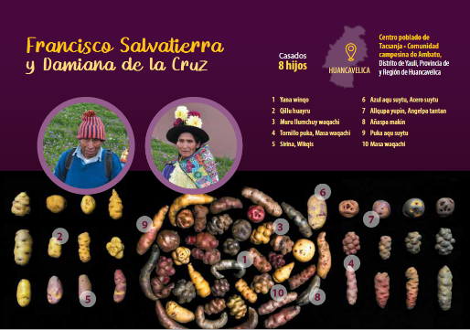
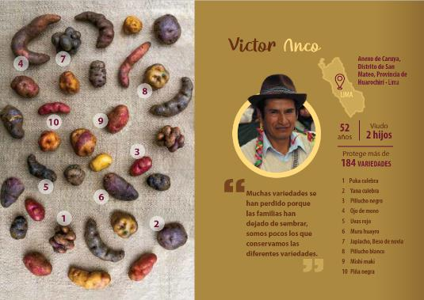
Beneficios del Consumidor: Una mezcla diferente cada semana (T. 5)
Agricultor | variedades
Victor Anco (Huarochiri Lima) | 1 Puka culebra 2 Yana culebra 3 Pillucho negro 4 Ojo de mono 5 Uvas rojo 6 Muru huayro 7 Japiacho, Beso de novia 8 Pillucho blanco 9 Mishi maki 10 Piña negra
Romulo torres /Rosalvina Huaman Jauja Junin | 1 Muru llumchuy wacachi 2 Papa leche 3 Echipsa 4 Allca epillus 5 Yana pichi 6 Acero suytu 7 Yana llumchuy wacachi 8 Muro Benito 9 Huamantanga 10 Puka Capllush
Marcelo Tiza Quilcas Hyo Junin | 1 Yana piña 2 Yana huayro 3 Amarilla legítima 4 Camotillo 5 Muru huayro 6 Muru cornish 7 Romano suytu 8 Ishcupuro 9 Miship maki 10 Limeña
Francisco Salvatierra, Damiana de la Cruz Tacsana Ambato Yauli Huncavelica | 1 Yana winqo 2 Qillu huayru 3 Muru llumchuy waqachi 4 Tornillo puka, 5 Sirina, Wikqis 6 Azul aqu suytu, Acero suytu 7 Allqupa yupin, Angelpa tantan 8 Añaspa makin 9 Puka aqu suytu 10 Masa Waqachi
Confesor Mariquina Chugday la Libertad | 1 Calavera 2 Lampina negra 3 Alcona 4 Charrona 5 Lampina colorada 6 Huayro negro 7 Chano de perro 8 Yamelina colorada 9 Osa 10 Santa Rosa
Elmer Chavez/Esperanza Gabriel | 1 Wacapa qallun 2 Muro epillo 3 Puka chilluku 4 Oca papa 5 Puka camotillo 6 Azul wacapa qallum 7 Uku ipillu 8 Caballo luntu 9 Runtus 10 Wenqo
Elberto Montes | 1 Puka Gaspar 2 Puma maqui 3 Yana misipa makin 4 Muro Gaspar 5 Trajin waqachi 6 Yana huayro 7 Llumchuy waqachi 8 Murunquis 9 Papa maswa 10 Suytu peruanita
Agapito Cuba Tizo | Yana huayro 2 Peruanita 3 Qillu huayru, Puka awi 4 Puka promesa 5 Allka suytu papa 6 Puka huayru 7 Muru huayru 8 Puka ruyru 9 Callwa 10 Puka piña

Slide 29

Efectos covid-19
Dificultades
Oportunidades
Conseguir transporte
Distanciamiento entre técnicos y agricultores y consumidores
Incremento de los costos de jornal
Incremento de los servicios de transporte
Plataforma digital de venta
  Se llegó a un público mayor
Pagos de clientes digitalizados
  contabilidad trasparente con menos oportunidad de errores
  No se maneja efectivo
Mas personas cocinan en casa
  Interés en productos nuevos.

Slide 30
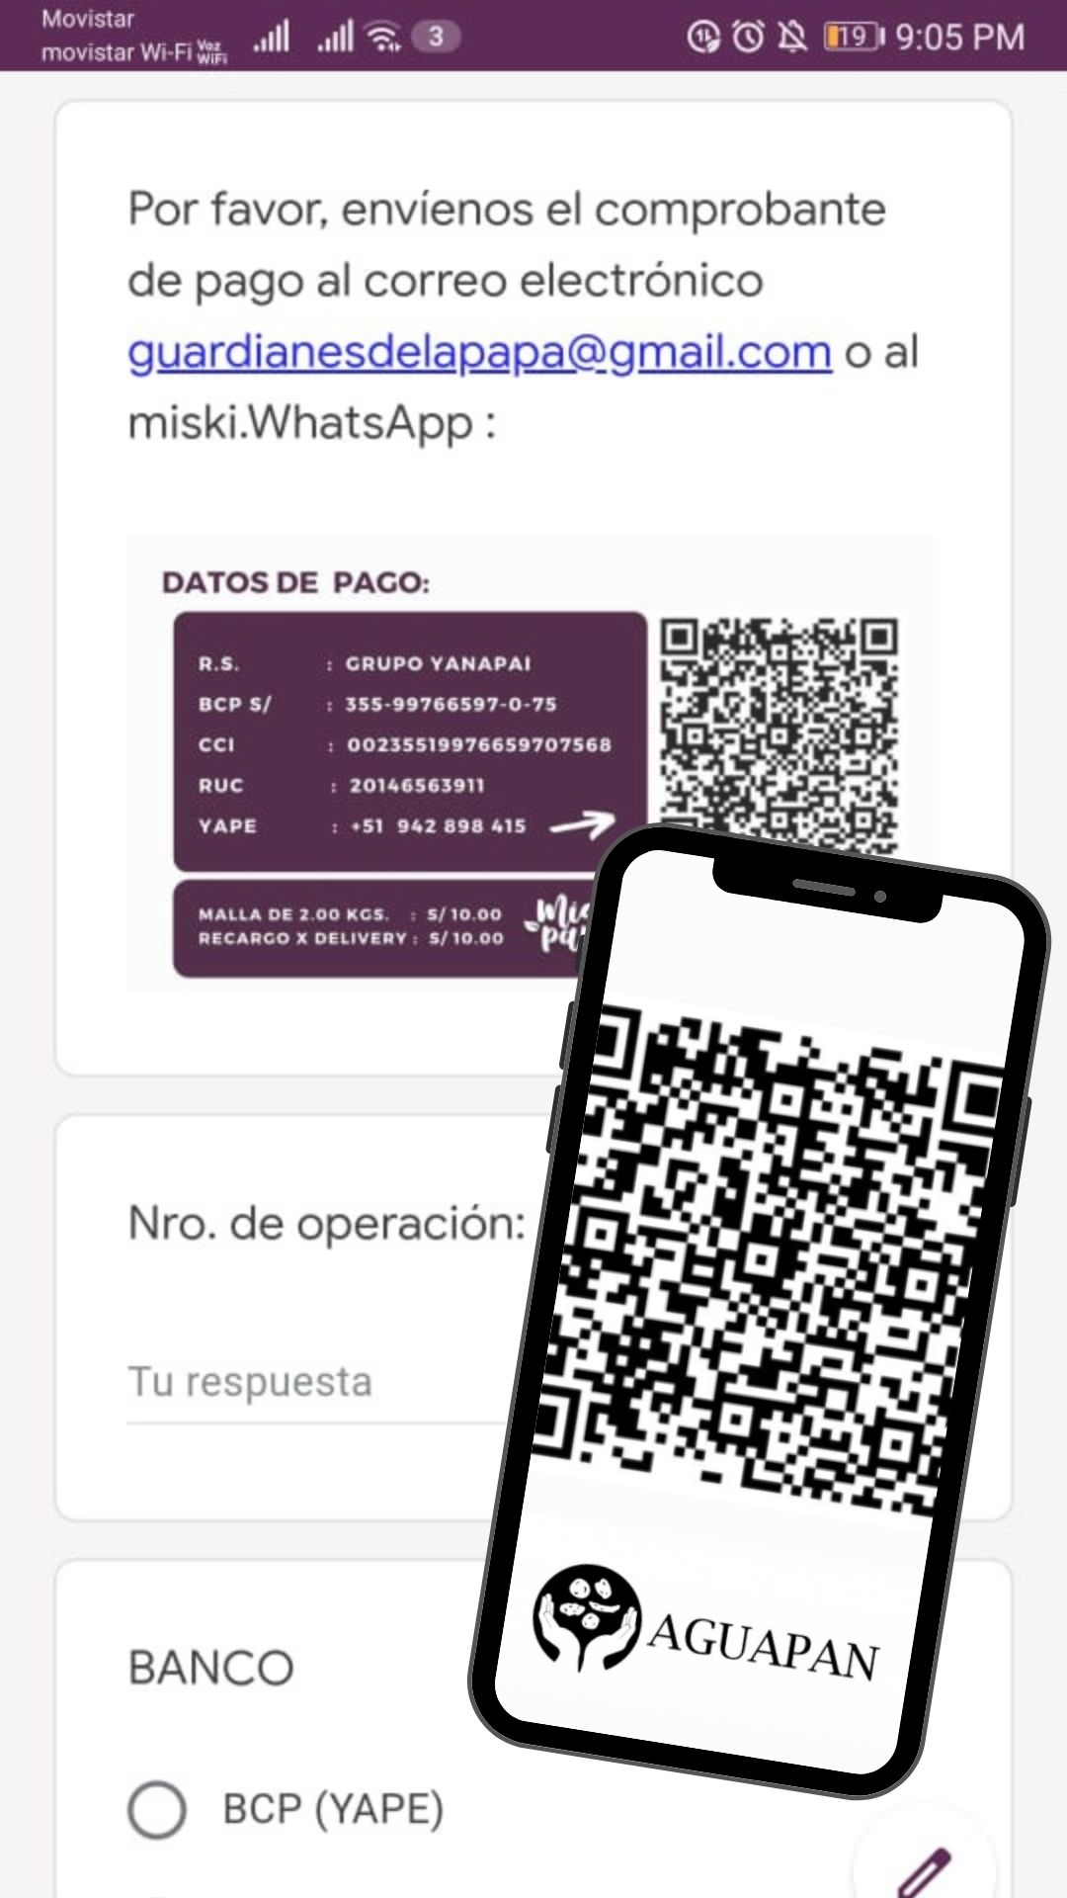
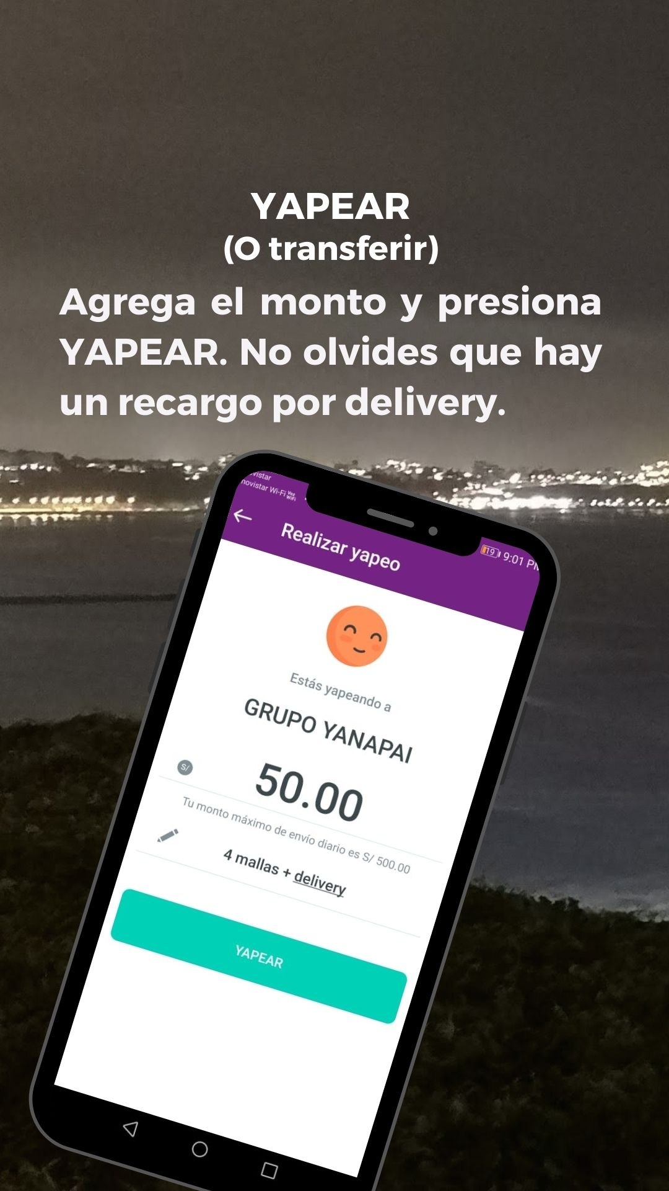
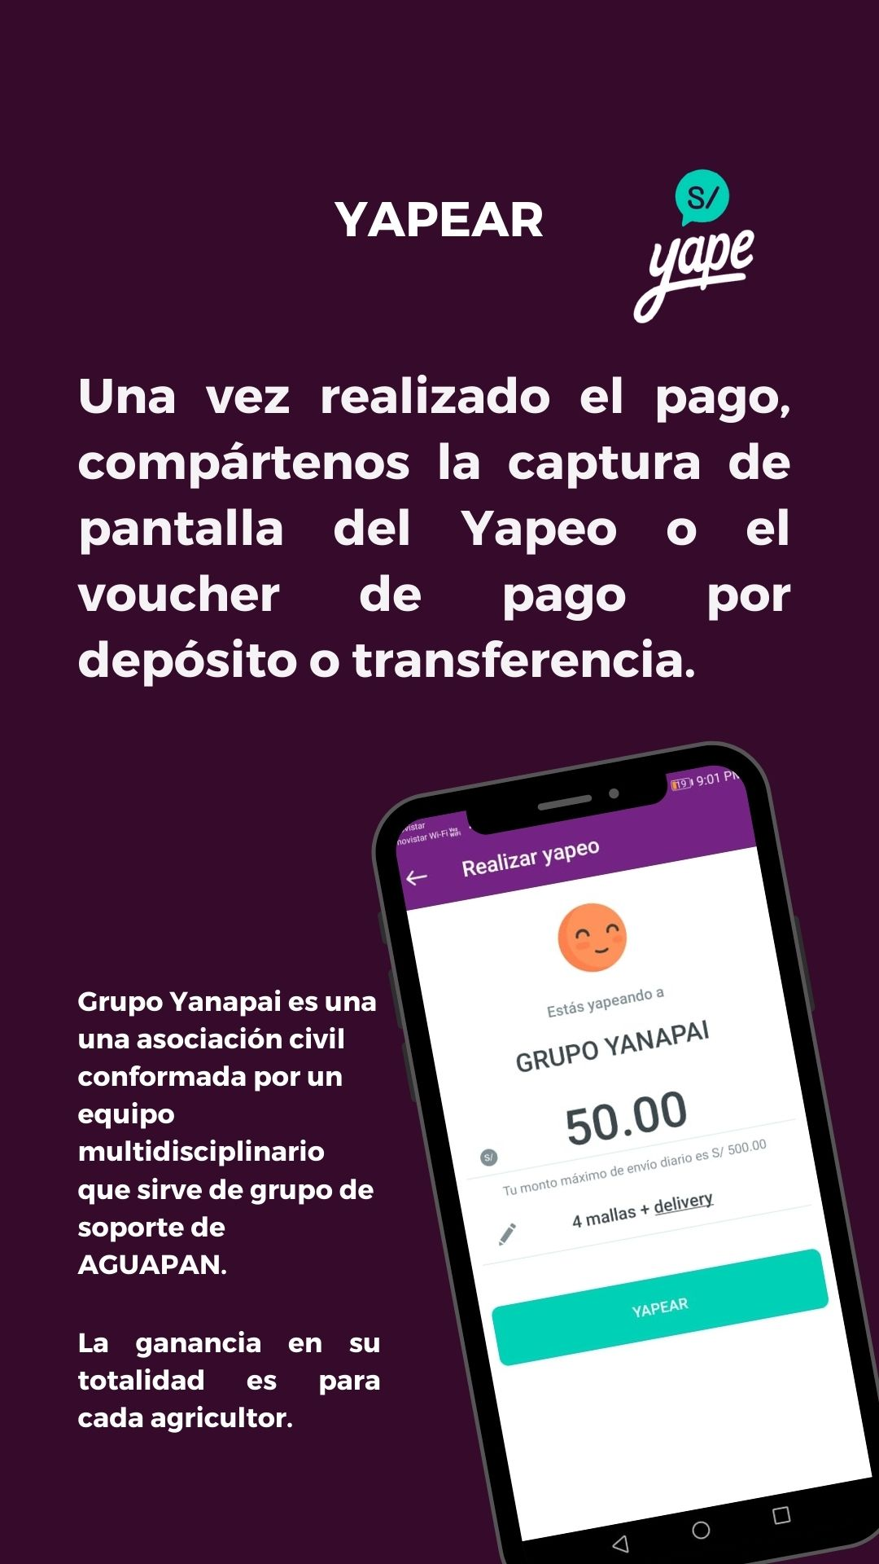

Slide 31
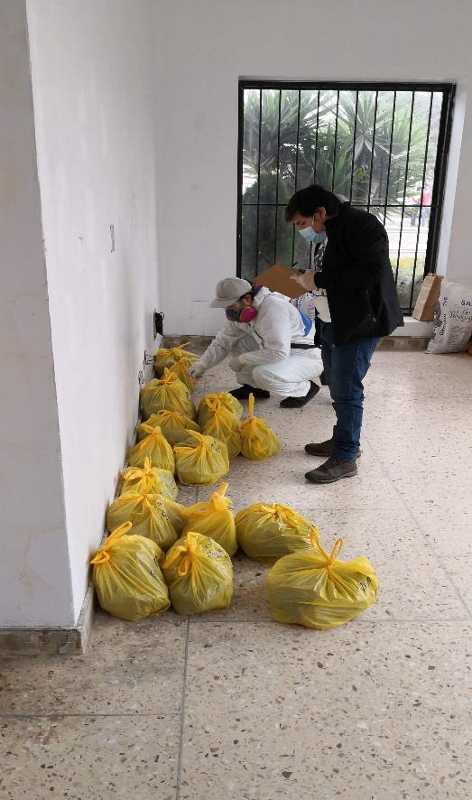
Aprendizajes
El proceso de venta fue virtual
61 % compró en una sola ocasión(¿?)
39 %, compró mas de una ocasión, (indicador de éxito del producto por su alta tasa de compra repetida).
En 13 semanas se registraron alrededor de 700 contactos en el directorio de Google Contacts la cuenta: guardianesdelapapa@gmail.com
Mayor capacitación en control de calidad interna

Slide 32


Preferencia por delivery
Gráfico N° 8: Preferencias de entrega de producto- Lima, 2020
Notes:
Efecto covid o es el futuro?

Slide 33
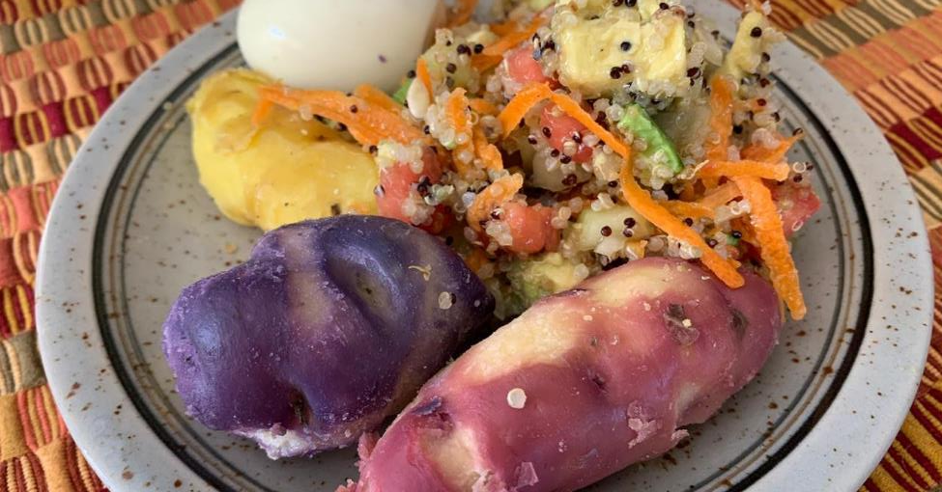
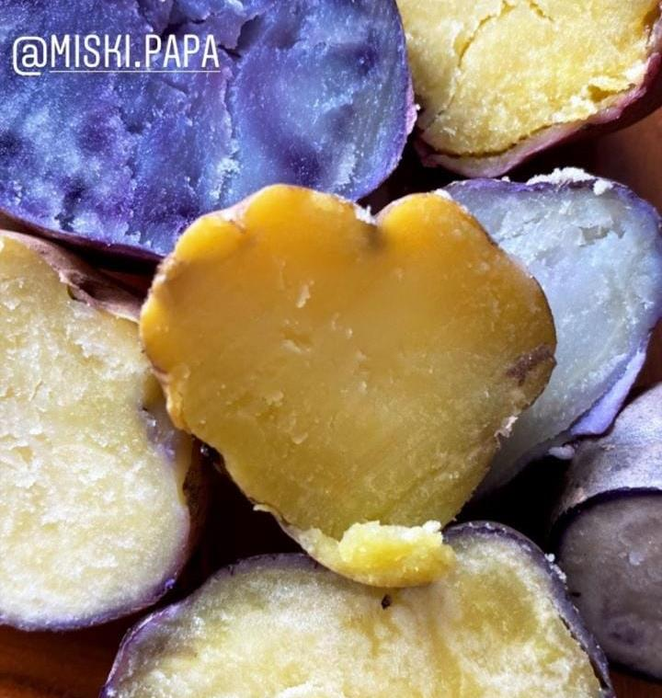
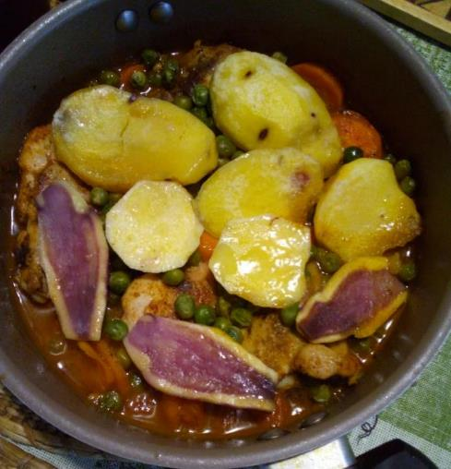
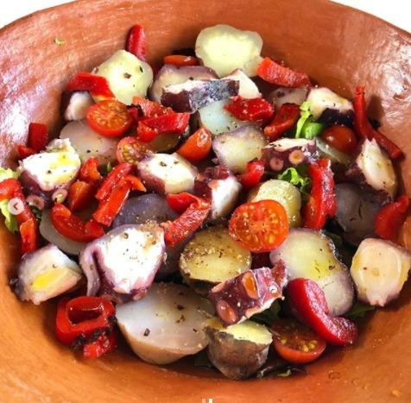
Aportes de los consumidores: Redes sociales

Slide 34
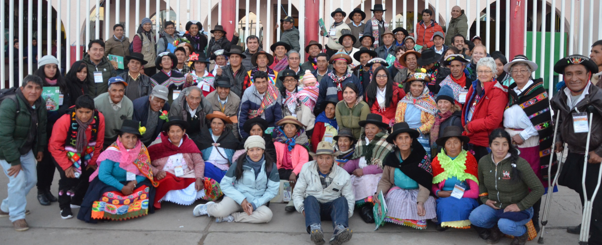
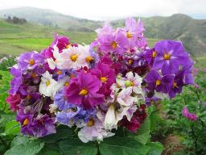
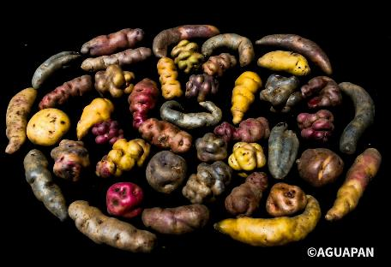
GRACIAS POR SU ATENCIÓN

